Slide 1

Inleiding
Deel I Waardecreatie
Wat is innovatie
Waarom innoveren we
Deel II Innoveren
Het innovatieproces
Dromen
Denken
Durven
Doen
Open innovatie en co-creatie
Typen innovaties en hun aanpak
Deel III Management van innovatie
Meten en verbeteren
Strategie
Sturen van innovatie
Externe oriëntatie
Cultuur en structuur

Slide 2
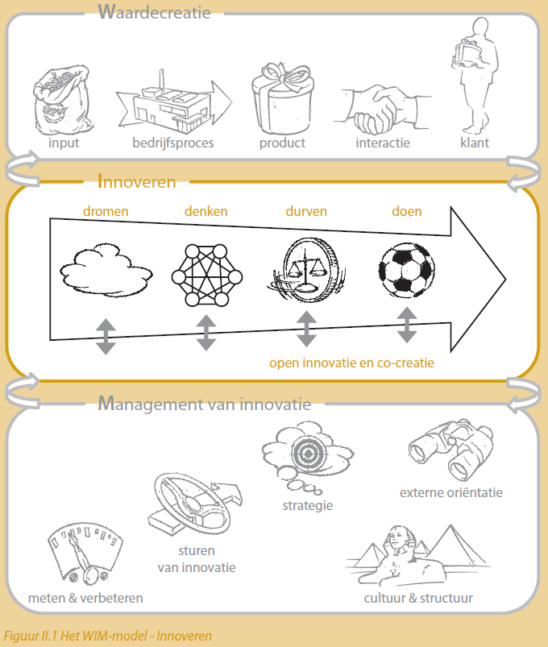
Open innovatie en co-creatie
Deel 2:
Innoveren

Slide 3
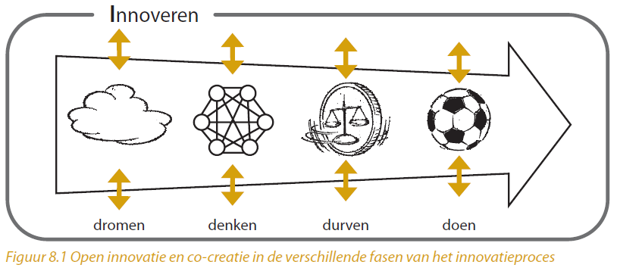
Open innovatie en co-creatie
Openheid in het innovatieproces

Slide 4
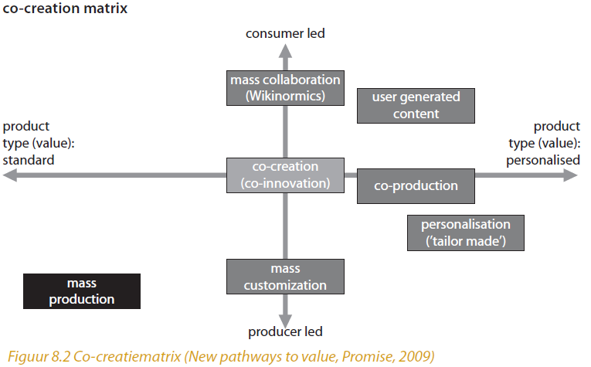
Open innovatie en co-creatie
Typen co-creatie

